Slide 1

Vers un SI RH J2EE
Existant, contraintes, opportunités et perspectives.
9/29/14
<numéro>

Slide 2

Pourquoi ce POC ? (1/2)
Objectif double :
  Faire un SI RH 100% J2EE
  S'intégrer avec une GED
9/29/14
<numéro>

Slide 3
Pourquoi ce POC ? (2/2)
POC initial : réaliser un Kiosque J2EE au sein d'Alfresco
POC-1 réalisé : découplage total du Kiosque de tout autre container : “le Kiosque n'est (plus) qu'une application comme une autre !”
POC-2 réalisé : Interagir en Java avec les services d'Alfresco et “concevoir” des types de documents
9/29/14
<numéro>

Slide 4
Existant (1/4)
Sharepoint = Consommation des Web Services Métiers (absences, pointages, SIRH et EAEs)
GED Sharepoint : Intégration manuelle et non interopérable
Un contexte d'industrialisaion J2EE établi dans le SI RH mais dont le Kiosque ne tire pas profit
9/29/14
<numéro>

Slide 5
Existant : les ressources (2/4)
Pas de compétence
Sharepoint dans l'équipe
SIRH
Ressources externes
rares
  Aucune réactivité
  Maintenance très difficile
Coût : 74.000 FCFP / jour
Compétences solides
J2EE dans l'équipe
SIRH et au SED
Ressources J2EE plus
faciles à trouver
Coût : 58.000 FCFP / jour
9/29/14
<numéro>

Slide 6
Existant : problématiques techniques (3/4)
Faiblesse remontée par l'audit technique : dispersion technologique (compétences)
Décorrélation entre les devs Sharepoint et J2EE : services métiers toujours en avance sur le Kiosque
Problèmes récurrents sur le dev Sharepoint
Déploiements coûteux (ressources humaines DSI)
Pas d'environnements de Recette/Intégration/Dev
Incapacité de monter un environnement à partir de zéro
9/29/14
<numéro>

Slide 7
Existant : incidences sur le projet SI RH (4/4)
Projet à deux vitesses : Kiosque vs le reste
Stigmatisation du Kiosque qui est une application
très visible
Sentiment de frustration : chef de projet,
développeurs, MOA et infrastructures
“Peur de partir en prod sur les nouveaux modules
critiques, type pointages”
9/29/14
<numéro>

Slide 8
POC-1
Vers un KIOSQUE RH J2EE.
“Le Kiosque, une application comme une autre.”
9/29/14
<numéro>

Slide 9
Nouveaux objectifs du Kiosque RH (1/2)
Capitaliser sur les compétences J2EE
Le kiosque sera une application comme les autres
Support multi-navigateurs
Coût licence 0 (liberté sur la multiplicité des
environnements)
Une équipe maître de la totalité de la solution SI
RH : Services métiers, SIRH, Kiosque
Développer et maintenir les fonctionnalités plus
rapidement
9/29/14
<numéro>

Slide 10
Nouveaux objectifs du Kiosque RH (2/2)
Démontrer la pertinence d'une bascule vers J2EE, à moindre coût, avec des ressources déjà en place
Orienter massivement vers la consommation de services : le kiosque est un aggrégateur de services, il ne stocke rien
9/29/14
<numéro>

Slide 11
Moyens infra et matériel
Un unique PC développeur standard SED
Environnement d'intégration pour preuve de
reproductibilité
Cadre de développement standard J2EE Mairie
Conforme IDD (Industrialisation Du
Développement)
9/29/14
<numéro>

Slide 12
Ressources
Un développeur J2EE de l'équipe SIRH
candidat et motivé pour élaborer un POC
Encadrement Architecte
Encadrement chef de projet SIRH (vue métier)
Soutien de la Direction
9/29/14
<numéro>

Slide 13
Un POC à deux étages
  Prototype : prouver très rapidement la faisabilité : Kiosque J2EE s'intégrant avec une GED
  Pilote : montrer un Kiosque J2EE proche de la version existante (sans authentification ni GED)
9/29/14
<numéro>

Slide 14
POC-1
Résultats / Prototype http://mi2517:9966/absence/bienvenue
9/29/14
<numéro>

Slide 15

Objectifs du prototype
Prototype : prouver très rapidement la faisabilité :
Kiosque J2EE s'intégrant avec une GED
Objectifs :
  valider rapidement les concepts de faisabilité
  extrapoler les coûts et complexité
9/29/14
<numéro>

Slide 16
Le prototype
Ressources : 4 jours de développement
Périmètre fonctionnel :
  Maquettage sommaire des absences
      Récupération de listes (sirh-abs-ws)
      Interrogation profil utilisateur (sirh-ws)
      Récupération de contenus dynamiques contextuels
  Connexion aux services de GED Alfresco
      Interopérabilité GED Alfresco (web services CMIS)
9/29/14
<numéro>

Slide 17
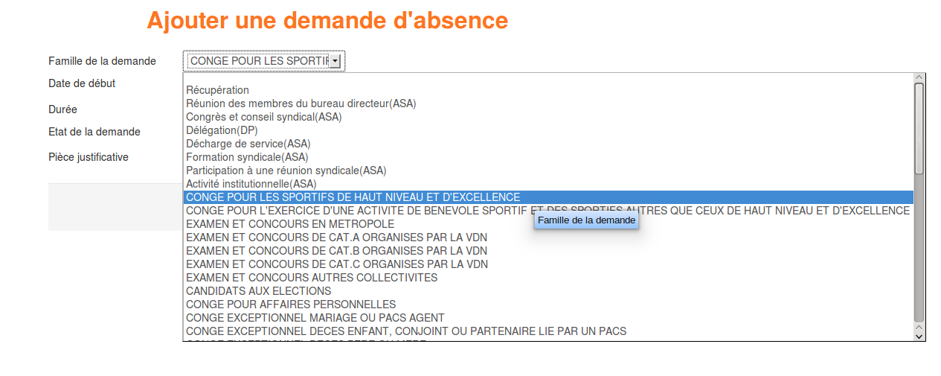
Prototype (1/3)
9/29/14
<numéro>

Slide 18
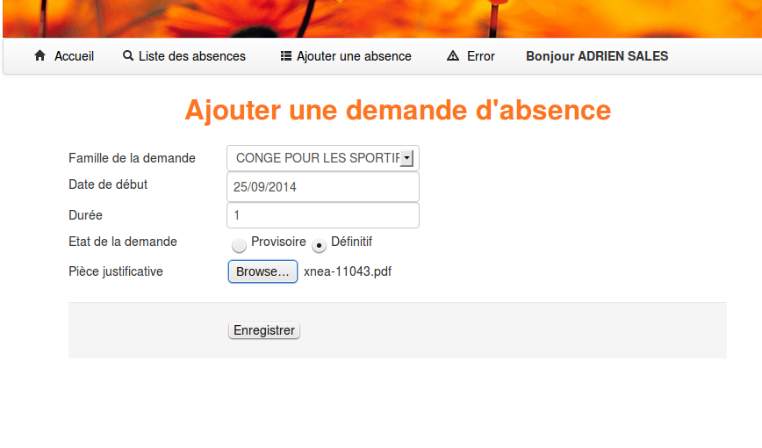
Prototype (2/3)
9/29/14
<numéro>

Slide 19
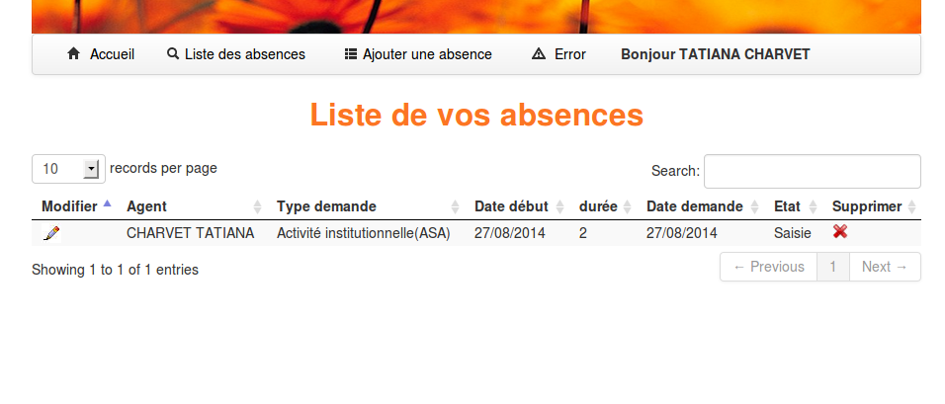
Prototype (3/3)
9/29/14
<numéro>

Slide 20
POC-1
Résultats / Pilote
9/29/14
<numéro>

Slide 21
Objectifs du pilote
Pilote : montrer un Kiosque J2EE proche de la
version existante (sans authentification ni GED)
Objectifs :
    enterriner les concepts de faisabilité
    valider les coûts et la complexité
    disposer d'un produit exploitable
Ressources : < 10 jours de développement incluant la montée en compétence sur le framework graphique ZK
9/29/14
<numéro>

Slide 22
Le pilote
Périmètre fonctionnel :
  Page d'accueil < 0.5 jour
  Reprise du thème du Kiosque actuel = 1 jour
  Mon profil < 1 jour
  Mon équipe (pour les SHD) : visualisation de la
  hiérarchie des agents = 1 jour
Absences : visualisation des soldes et formulaire
de saisie par l'agent = 4 jours
Pointages : feuille de saisie hebdomadaire = 1 jour
9/29/14
<numéro>

Slide 23
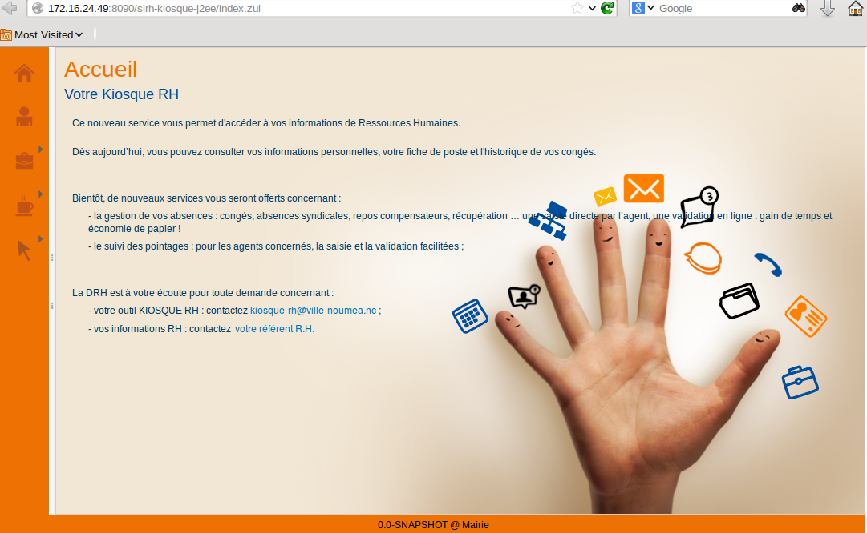
Pilote (1/14)
9/29/14
<numéro>

Slide 24
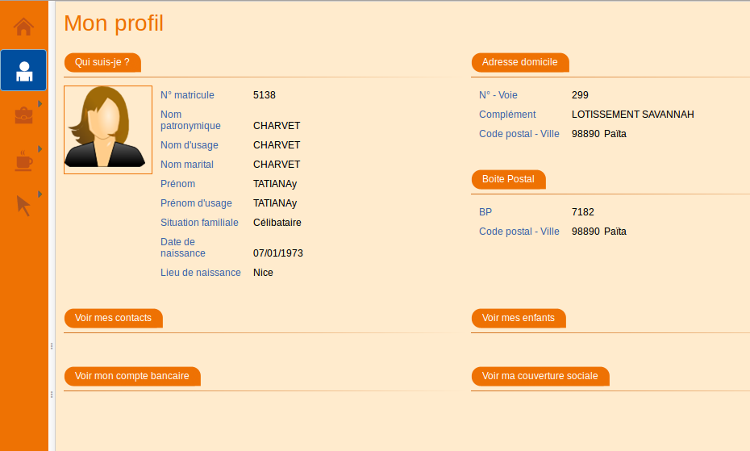
Pilote (2/14)
9/29/14
<numéro>

Slide 25
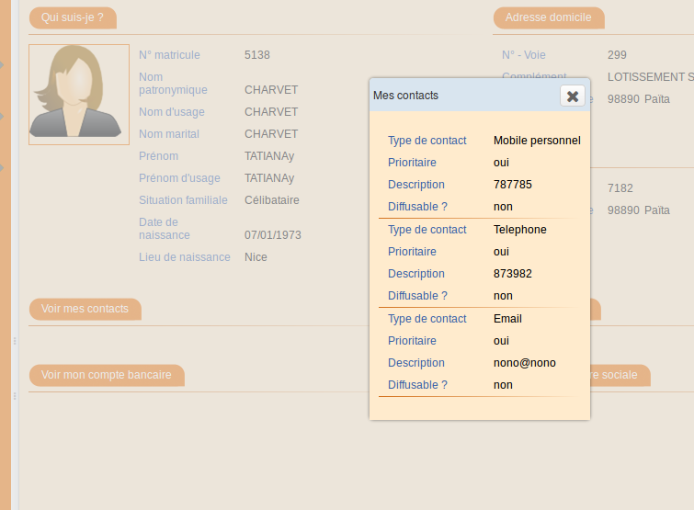
Pilote (3/14)
9/29/14
<numéro>

Slide 26
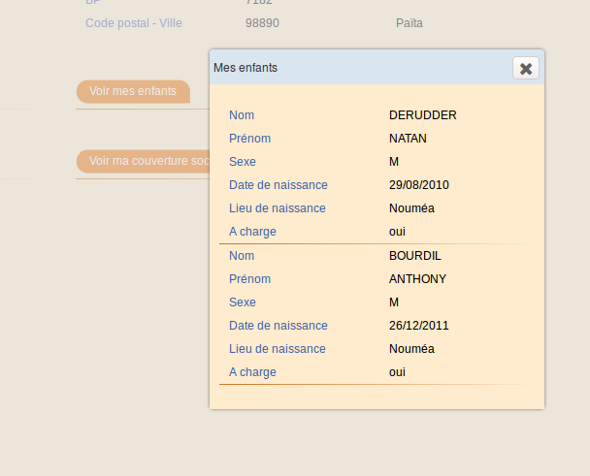
Pilote (4/14)
9/29/14
<numéro>

Slide 27
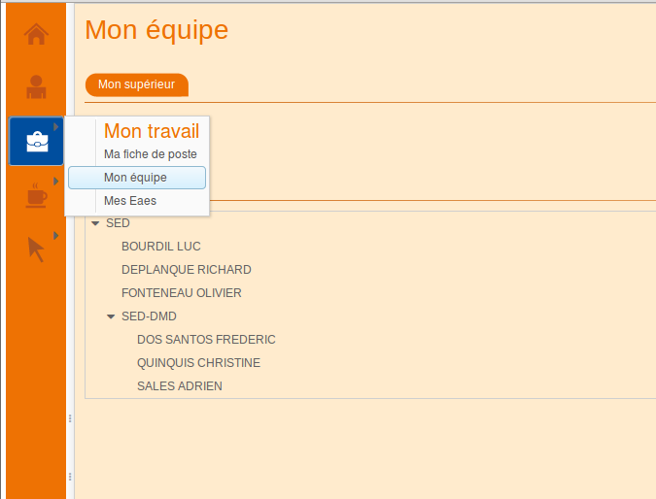
Pilote (5/14)
9/29/14
<numéro>

Slide 28
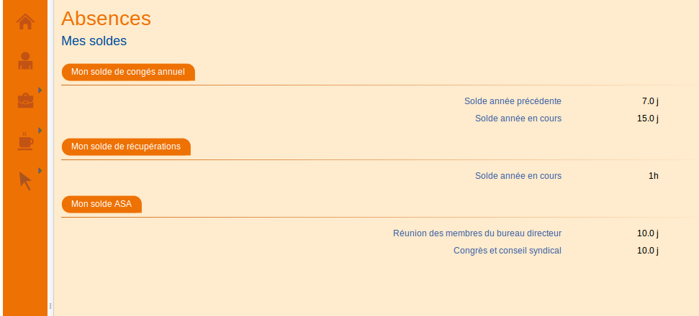
Pilote (6/14)
9/29/14
<numéro>

Slide 29
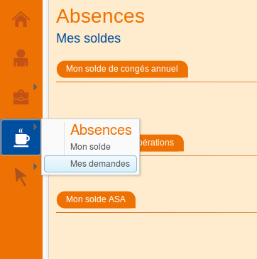
Pilote (7/14)
9/29/14
<numéro>

Slide 30
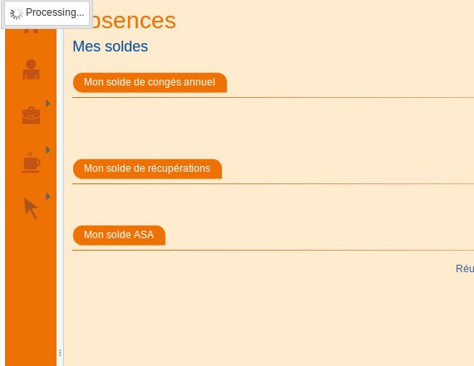
Pilote (8/14)
9/29/14
<numéro>

Slide 31
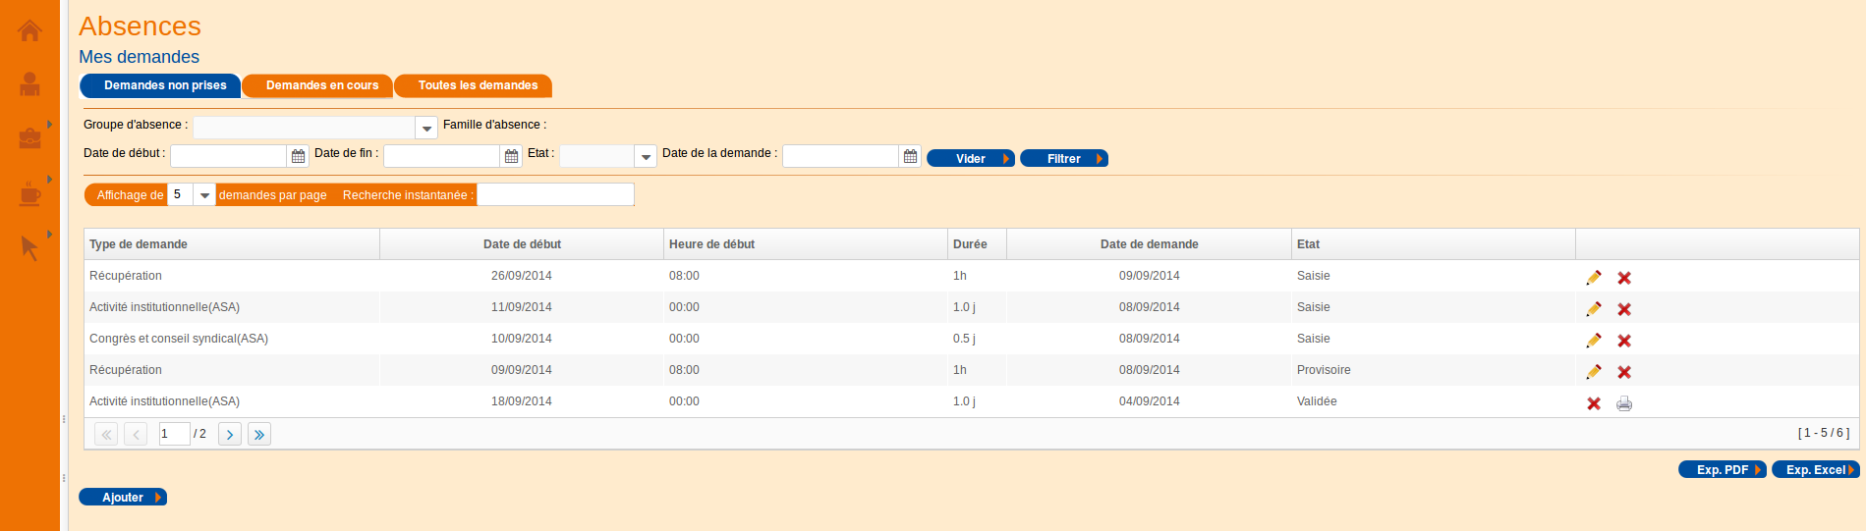
Pilote (9/14)
9/29/14
<numéro>

Slide 32
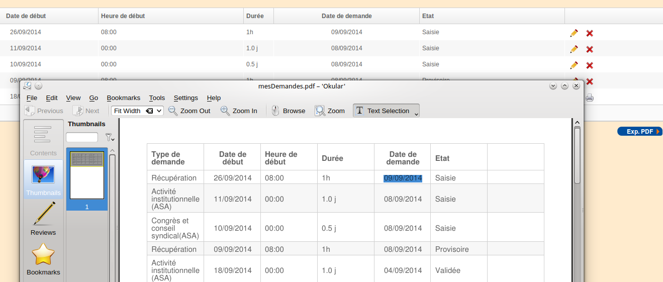
Pilote (10/14)
9/29/14
<numéro>

Slide 33
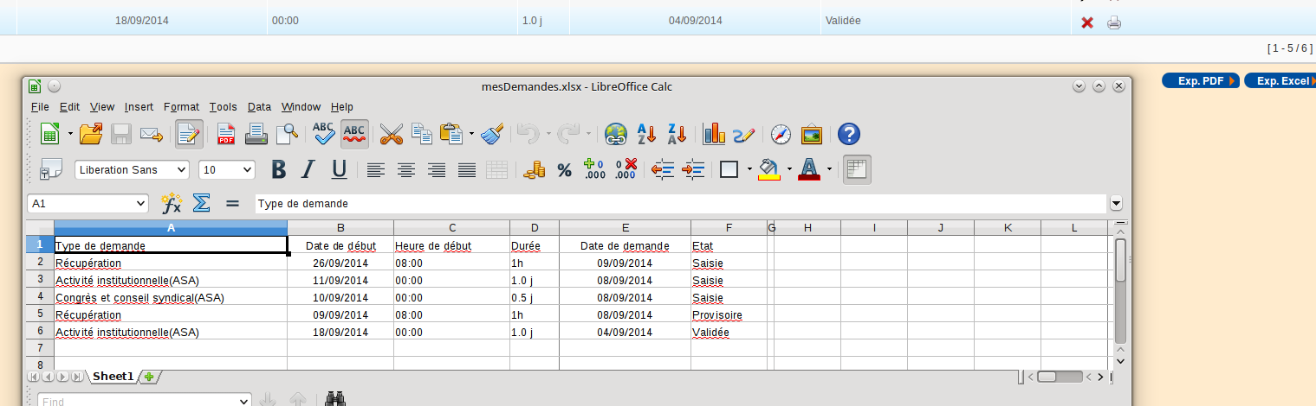
Pilote (11/14)
9/29/14
<numéro>

Slide 34
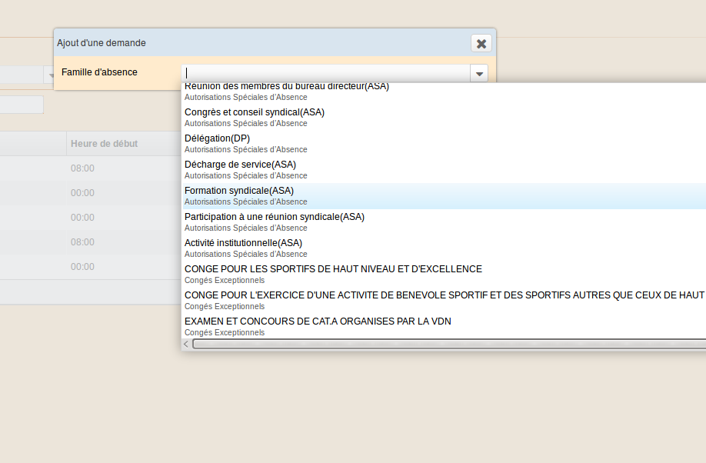
Pilote (12/14)
9/29/14
<numéro>

Slide 35
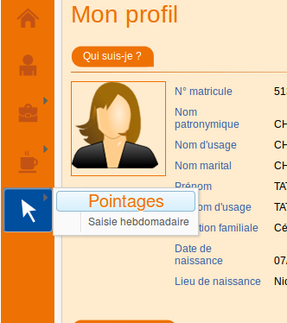
Pilote (13/14)
9/29/14
<numéro>

Slide 36
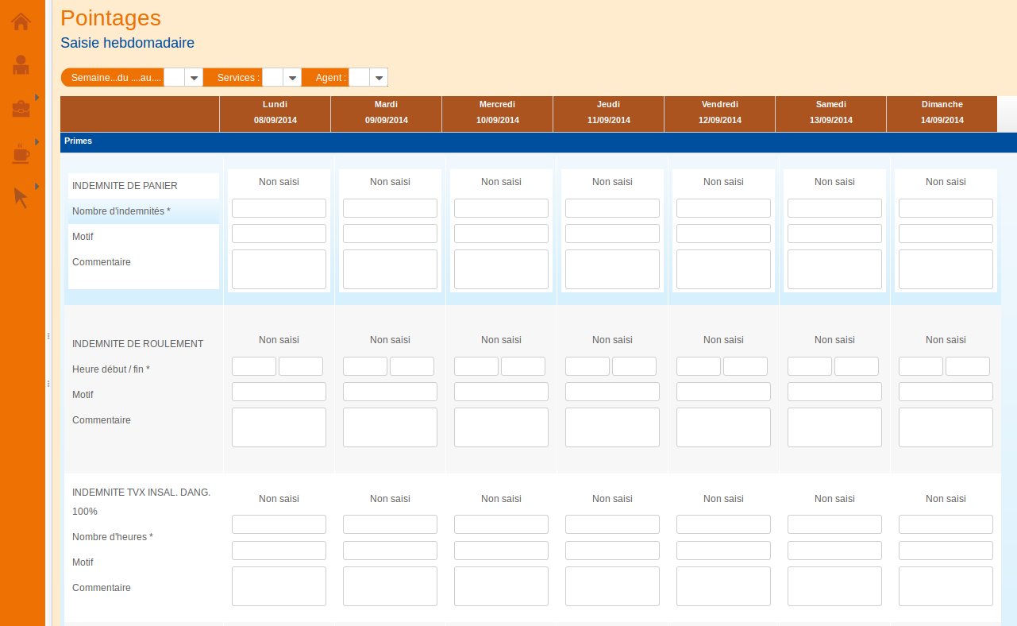
Pilote (14/14)
9/29/14
<numéro>

Slide 37
Pilote : Retours des développeurs
“On est autonome !”
“Oui, on peut le faire”
“C'est motivant d'avoir la main globalement”
“J'ai envie d'être sur ce projet”
9/29/14
<numéro>

Slide 38
Pilote : ressentis Management SED
“Ouah ! C'est beau !”
“On peut avoir ce qu'on veut !”
“Oui, on peut le faire !”
“Déja ?!!!” (encore)
Sentiment d'avoir des fonctionnalités “qui pleuvent”,
de développement très rapide / Productivité
Satisfaction de voir les développeurs se faire plaisir
sur le projet / Motivation de l'équipe (SIRH et SED)
Capacité à mesurer l'effort à fournir
Plus de “En attente de faisabilité”
9/29/14
<numéro>

Slide 39
La suite ...
Du pilote à la Production :
  Authentification SSO Kerberos
  Implémentation de la GED
9/29/14
<numéro>

Slide 40
Questions Kiosque J2ee
9/29/14
<numéro>

Slide 41
Pause Café.
9/29/14
<numéro>

Slide 42
POC-2
Vers une GED J2EE
9/29/14
<numéro>

